Slide 1
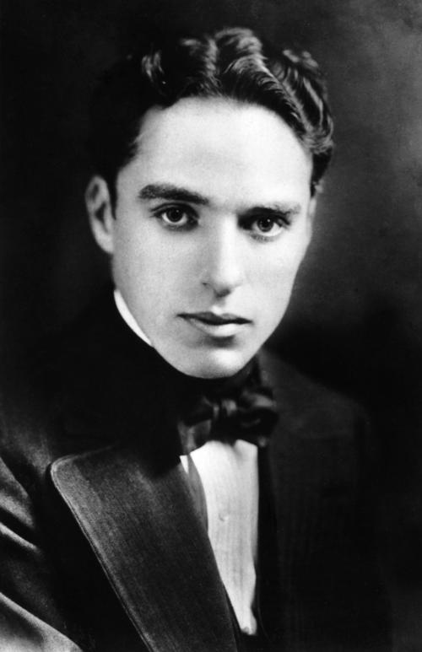
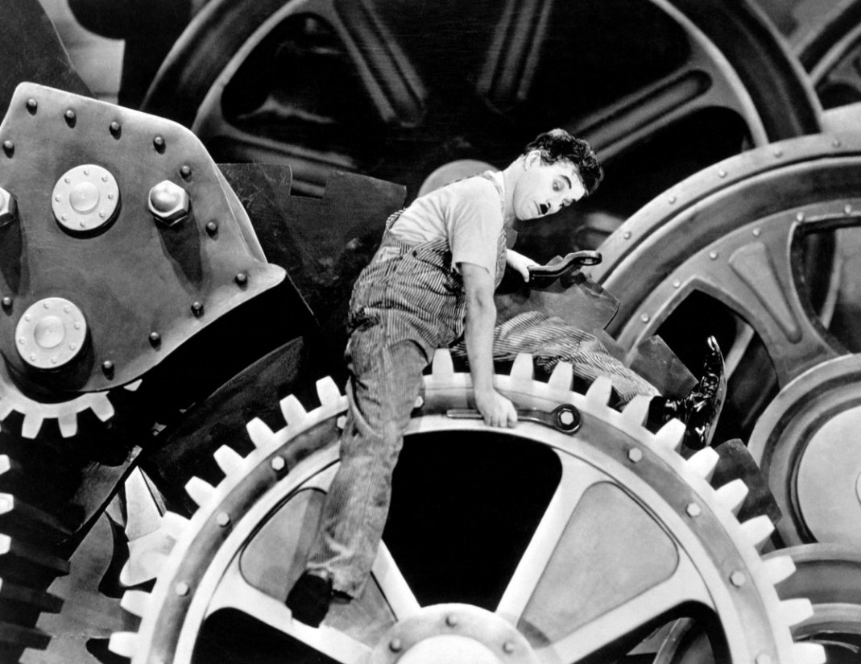
导入：《摩登时代》片段
影片讲述了美国大萧条时期失业率飙升，工人在巨大的压力下饱受折磨的故事。主人公查理（卓别林饰）夜以继日地工作，已经产生幻觉，把别人的鼻子当成螺丝钉来拧，并且将自己卷入流水线的皮带里。
——选必二学习拓展
◎电影《摩登时代》剧照

Slide 2
选必二第二单元 生产工具与劳作方式
第5课 工业革命与工厂制度
课标要求：
1、认识大机器生产、工厂制度对人类劳作方式及生活方式的影响
2、理解大机器生产、工厂制度给人类社会带来的革命性意义

Slide 3
一、 机器大生产与工厂制度
1、查理所在的工厂是如何进行生产的？
大机器生产
流水线生产
2、根据材料和教材26页，思考查理所在的工厂使用机器生产和流水线生产会带来哪些好处？
分工使同样的劳动者得以完成远超从前的工作量，其原因有三：
特定环节的工人技能得到提升；
免除了在不同类型工作之间来回转换耗损的时间；
大量精简劳动的机械的发明，使一个人能胜任多人的工作。
————据亚当·斯密《国富论》整理
提升专业程度
提高生产效率
降低生产成本
保证产品质量
便于科学管理
增加经济效益

Slide 4
一、 机器大生产与工厂制度
3、除了使用大机器生产和流水线生产，查理的工厂主可能还会采取哪些方式管理工厂？
第一条：每天早晨机器开动十分钟后，工厂大门即行关闭。自该时起到早餐前，任何织工均不得入厂在此时间内织工缺工者按其管理的织机数目每台罚款三便士。
第二条：在其他时间内，织工在机器转动时缺工者，按其管理的机器数目每台每小时罚款三便士；织工未得监工允许擅自离开车间者也罚款三便士。
————罗伊斯顿·派克
《被遗忘的苦难—英国工业革命的人文实录》
倒班制
严格的规章制度
原料统一供应、合理分配

Slide 5
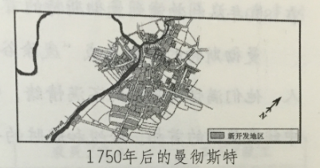
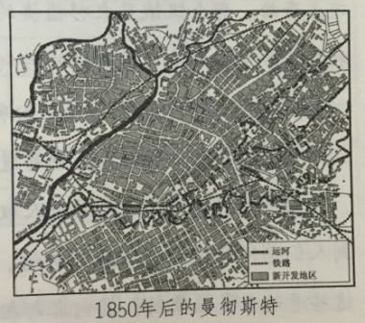
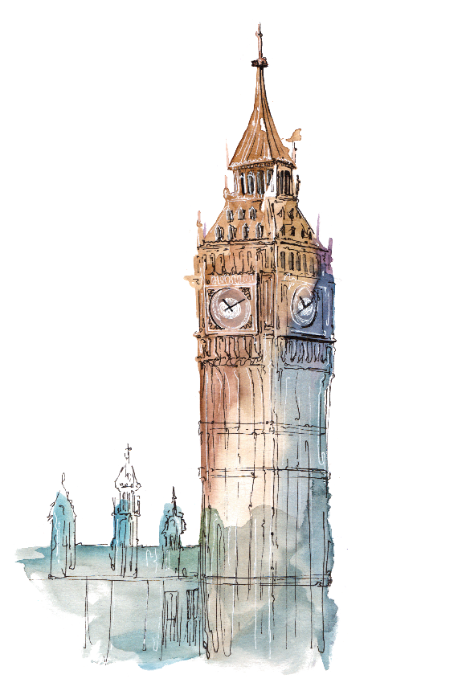
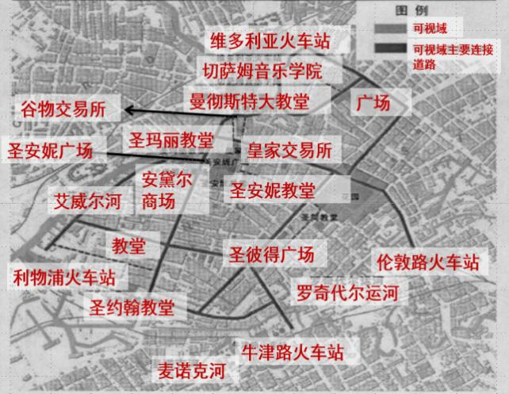
二、 工业革命后生活方式的变化
1、根据所给材料，指出工业革命后英国民众的生活方式有何积极变化？
19世纪70年代，英国农业机械化程度不断加深，已经有超过四分之一得粮食实现了机械化。
——王越《农业科学与19世纪英国农业得发展》
③农村现代化水平提高
①城市化发展，改变生活空间
◎1750年的曼彻斯特
◎1850年的曼彻斯特
◎1858年建成的“大本钟”
◎1850年曼彻斯特城市空间分布
我们应该强制要求工厂向14周岁以下的学徒童工提供接受教育的机会，使得他们能够掌握基本的读写素质。
——威廉·萨巴捷
《Treatise on Poverty》（1797）
②交通运输业进步，便利出行
⑤初等教育不断推广
④生活节奏加快，时间观念增强

Slide 6
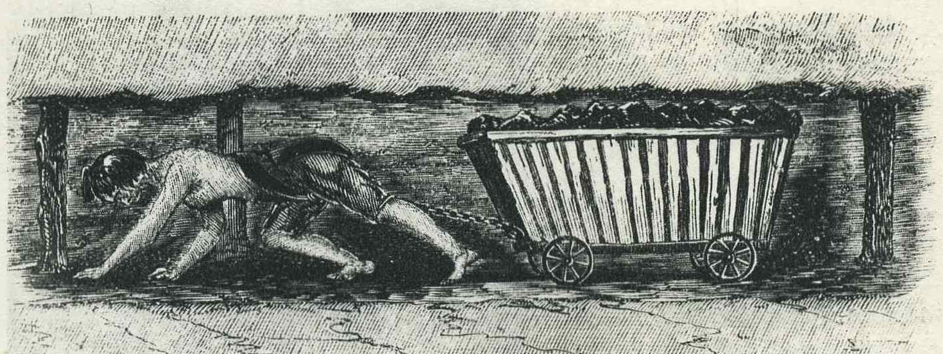
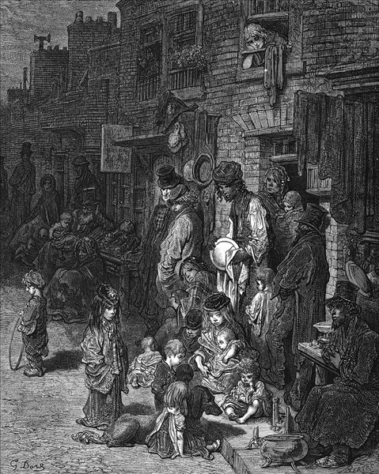
二、 工业革命后生活方式的变化
2、根据所给材料和本课所学，简要描述19世纪中期的英国普通工人家庭的工作与生活环境。
19世纪初英国拖煤女工
19世纪中叶英国贫民区
产业工人一般每周工作6天，每天工作12至14小时。
——【美】杰里•本特利、赫伯特•齐格勒《新全球史》
工厂内温度过高，工作环境恶劣。…体格强健的人变老了，四十岁就不能劳动；儿童也变得衰老畸形，未满十六岁就数以千计地被结核病残害死了。
——孙东波《19世纪英国工厂立法初探》

Slide 7
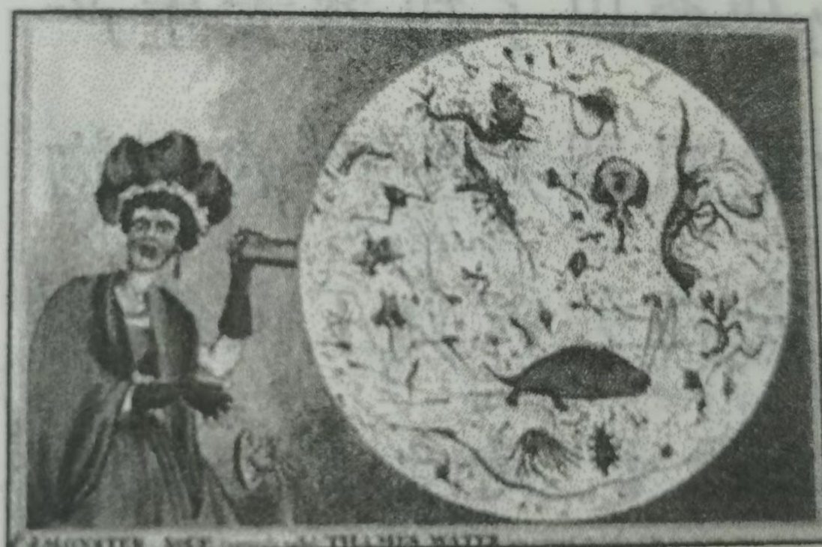
二、 工业革命后生活方式的变化
3、以下图文反映了工业时代给民众生活带来的哪些消极影响？
1800-1900年间，英国人口由1050万增长到3750万…有650万人口的伦敦成为当时世界上最大的城市。
——【美】杰里•本特利、赫伯特•齐格勒《新全球史》
①环境污染
②人口膨胀
◎漫画《怪物汤》：19世纪贵妇看到放大的泰晤士河水滴后的惊恐状态
4、人口膨胀又会带来哪些问题？
医疗问题、住房问题、就业问题、教育问题、社会保障问题等等

Slide 8
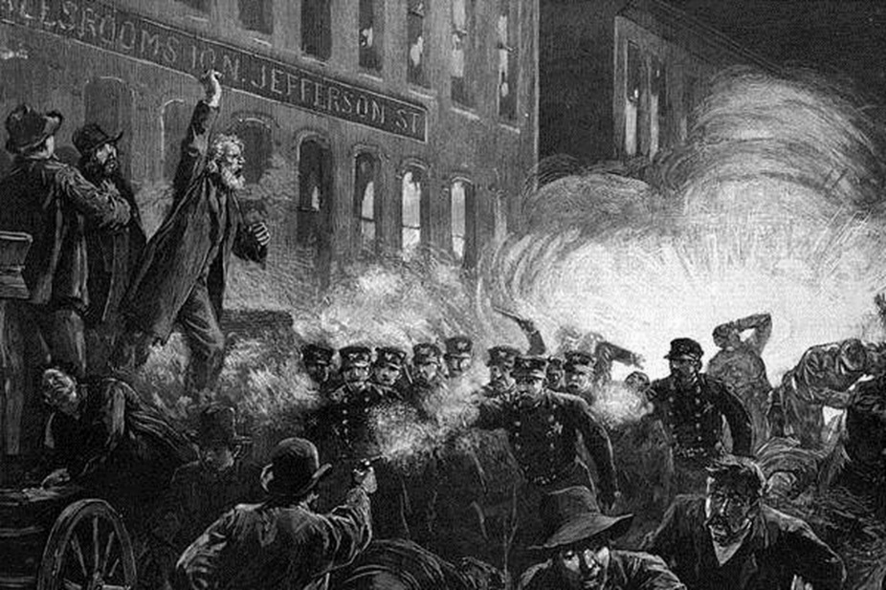
二、 工业革命后生活方式的变化
5、根据材料，为了改善工业时代产生的问题，工人和政府分别做了哪些努力？
(英国)议会开始制定法律，包括《工厂法》《工会法》《劳资关系法》等等；到20世纪初，又制定了《国民保险法》《养老金法》《工伤赔偿法》。
——钱乘旦《工业革命中的人文灾难及其解决》
②政府立法保障
③改进城市设施
◎芝加哥工人大罢工
19世纪晚期，政府曾试图解决早期工业城市的问题：改进市政供水系统，增加地下水道，为建筑物编号，宣布那些挤满了贫困工人的危房为不合法。…市政府还修建公园和休闲设施来使城市更适宜居住，
————【美】杰里•本特利、赫伯特•齐格勒《新全球史》
①发动工人运动
④加强城市管理

Slide 9
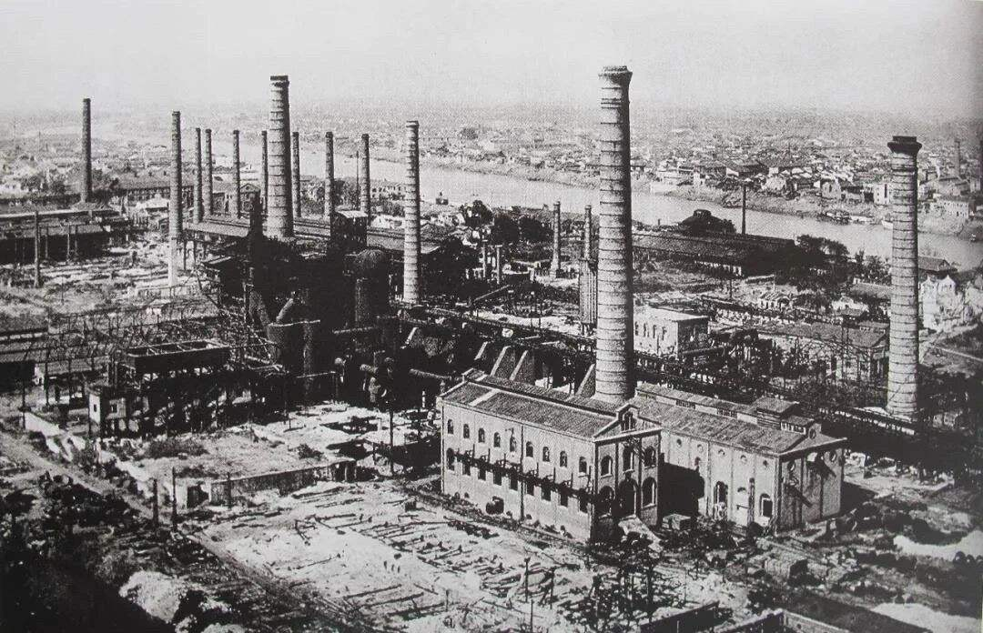
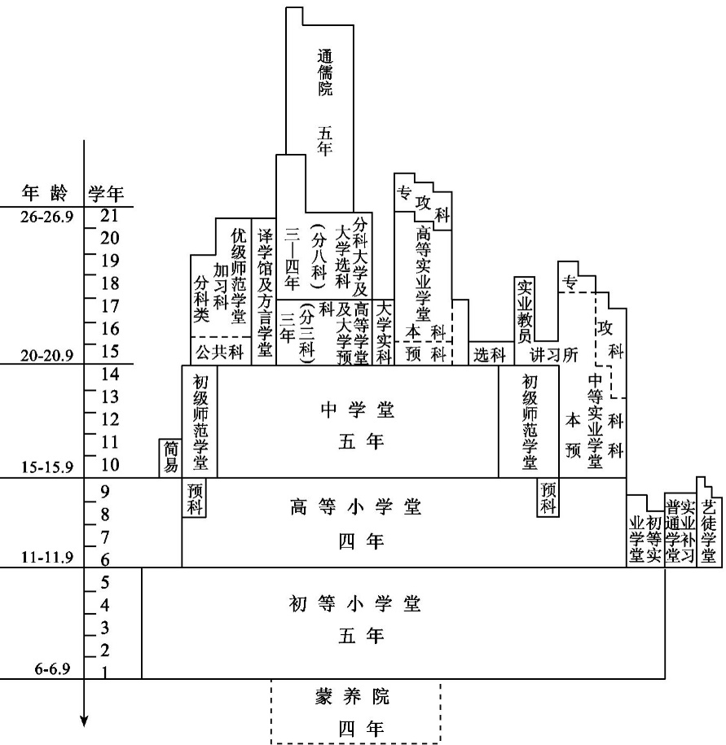
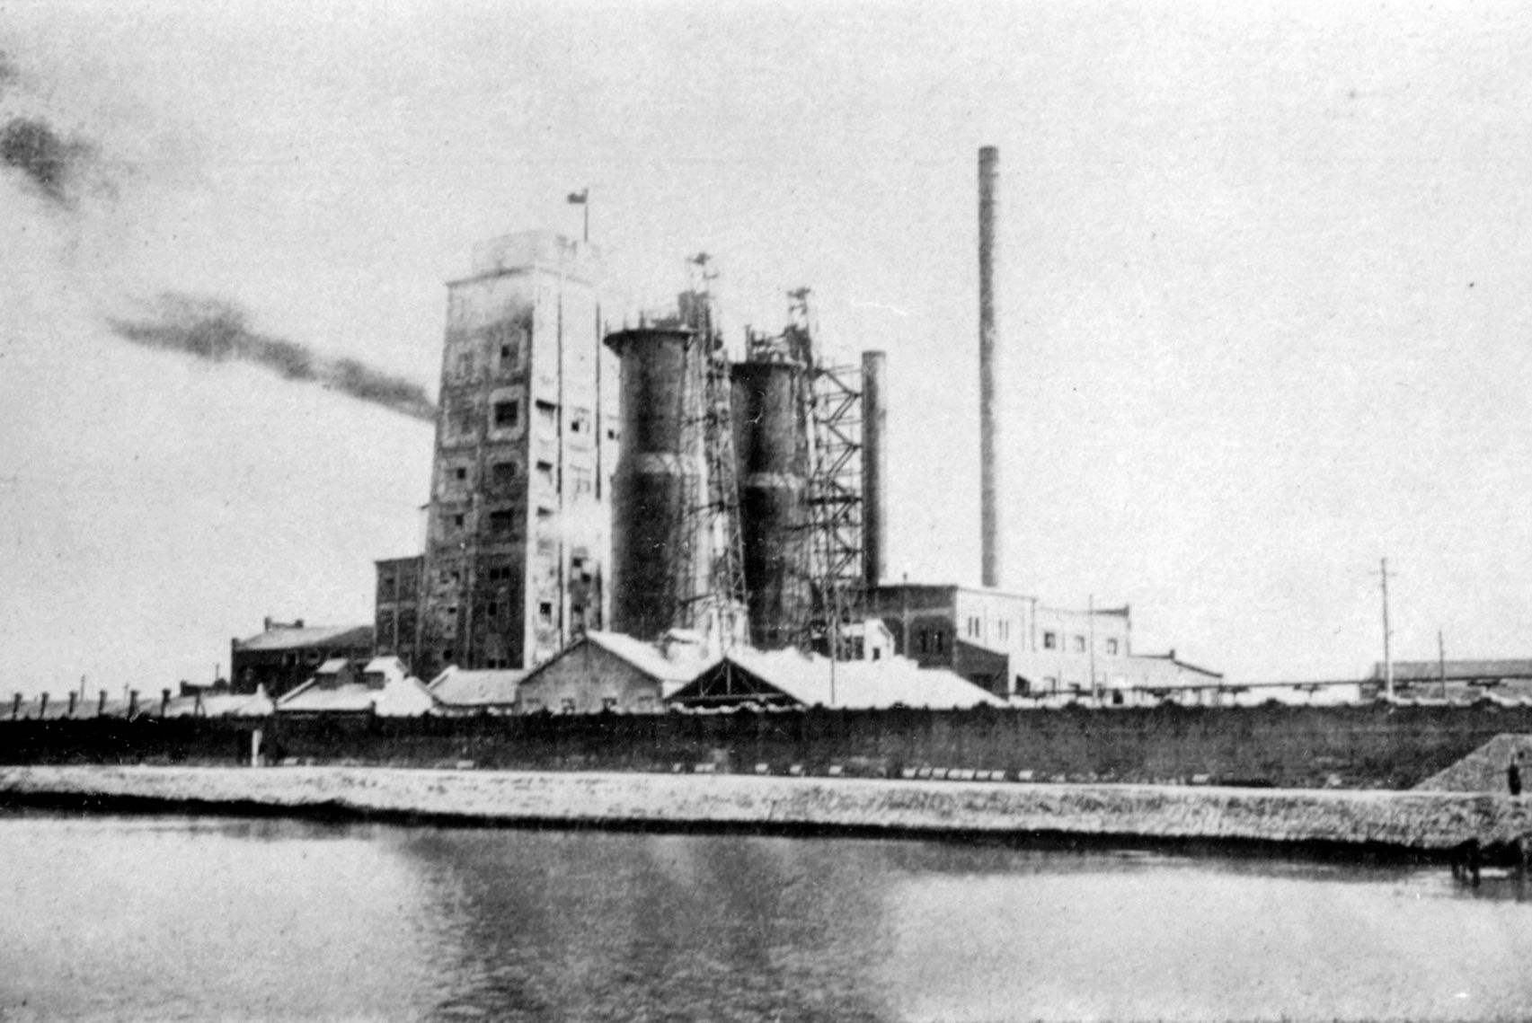
三、对中国的影响
◎汉阳铁厂
◎癸卯学制
推进初等教育普及
◎永利碱厂
19世纪80年代，国际工人阶级已争取到8小时工作制的权利。而早期中国产业工人的劳动时间，一般都在8小时以上，有的长达14-18小时。
——姜铎《中国工人阶级状况初探》
中国民族工业初步发展

Slide 10
小结
生产力发展：机器大生产
生产关系变革：工厂制度
生活方式变化
交通运输业发展
规章制度严格
原料统一供应
文化素质提升
生产流水线
城市化发展
乡村现代化
时间观念增强
消极影响
倒班制

Slide 11
分组讨论
阅读材料，结合所学并结合实际，简单谈谈你对工业化、现代化的看法？
英国的经历给我们留下这样的思考：工业化的目的是什么，现代化的目的又是什么？如果工业化和现代化的目的不是造福于人，这种工业化和现代化有什么意义？如果工业化和现代化的目的只是为少数人造福而伤害多数人，这样的工业化和现代化是不是不发生更好？
——钱乘旦《工业革命中的人文灾难及其解决》
①工业化、现代化是历史发展、生产力进步的必然趋势；
②工业化、现代化要造福多数人，协调人与人、人与自然的关系…

Slide 12
课堂巩固
1、《英国通史》中说：“……过去以天为单位，现在以分钟、秒为单位；……火车还教会人们守时，准时准点成为了现代生活的准则，人们开始随身带上一块表，时间概念是一个全新的概念。”依据材料你能得出的最佳结论是（ ）
C
A. 相对论对人们生活方式的影响很大
B. 火车的发明使人养成了戴手表的习惯
C. 工业革命改变了人们的生活方式和时间观念
D. 科技发明提高了人们的生活质量
2、英国18世纪人口死亡率明显下降，但1816年以后死亡率上升。1831～1841年，工厂集中的伯明翰每千人死亡率由14.6上升到27.2，利物浦由21上升到34.8．造成上述情况发生的重要原因是（ ）
B
人口膨胀食物短缺 B. 城市环境日益恶化
C. 化学工业污染严重 D. 医疗技术水平下降

